Slide 1


学业发展与支持中心

Slide 2

一、学业发展中心简介
学业部直属学业发展中心，以提高同学们学习意识为目的，以服务同学们的学业为宗旨，主办各类学业辅导与大学生涯规划活动，努力营造积极、健康的学习氛围。
学业部的主要活动有百场导航 学霸有约 追光班 成长交流会等多种活动。
学业部为年级学习氛围的建设与同学们学习成绩的提高做出了重要贡献，也受到了同学们的广泛好评

Slide 3
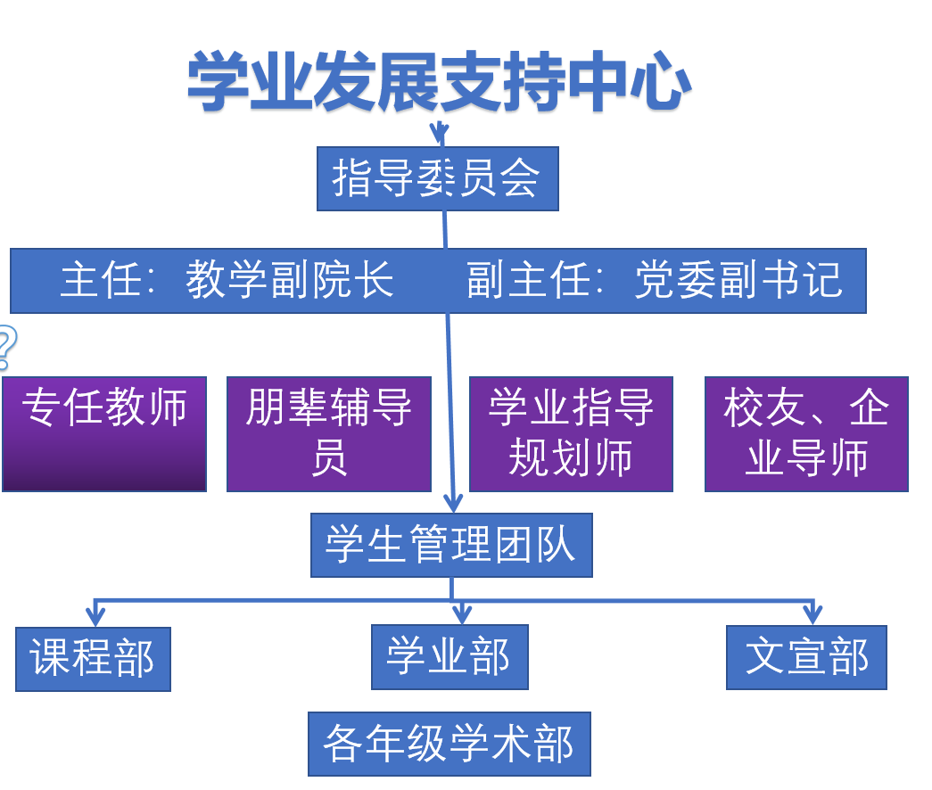
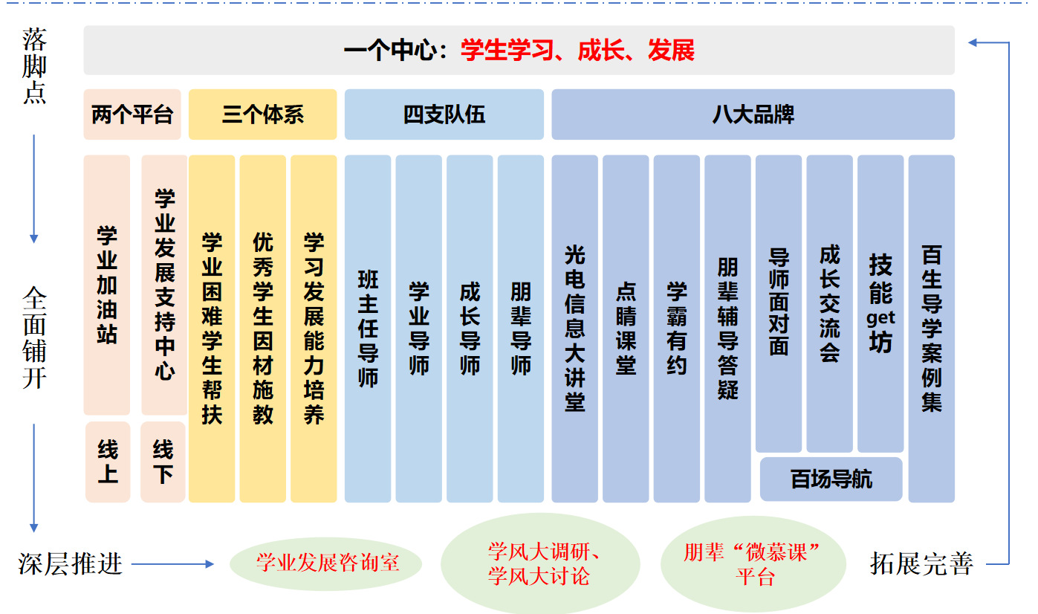
部门架构整体布局

Slide 4

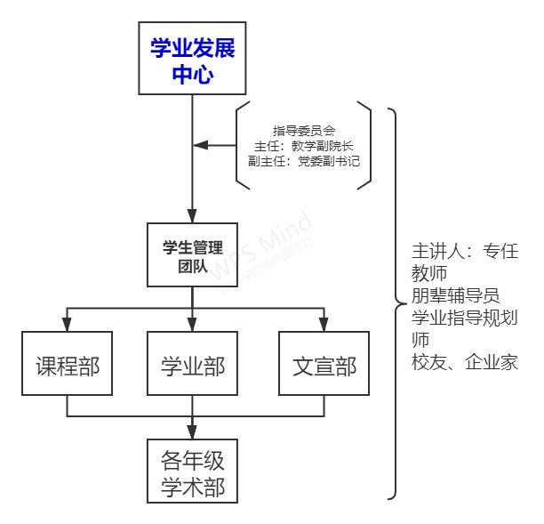
中心简介
学业发展与支持中心的职能是什么？
1.整合学院关于学业、就业、深造等发展规划和理论学习的相关资源；
2.建立独立于课堂的答疑解惑、传道受业的师生、朋辈共同体；
3.构筑多元化的学习交流平台，为同学们提供更多、更好的学习机会；
简单来说，就是帮助解决同学们学习上遇到的困难，同时，提供更优质的资源和更宽广的平台供各位同学提升自我。
为什么要加入学业发展与支持中心?
1.帮助同学，促进学业上的共同进步；
2.认识一帮优秀且致力于学业发展、志同道合的朋友；
3.组织开展各项品牌活动，锻炼自己的综合能力的同时探索适合自己的发展方向；
……

Slide 5
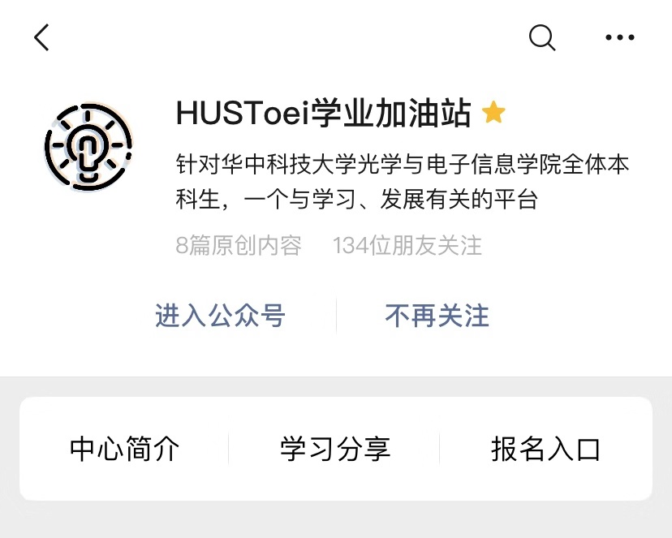

整体布局
两个平台
01
线上：学业加油站
线下：学业发展中心
三个体系
02
学业困难学生帮扶
优秀学生因材施教
学习发展能力培训
四支队伍
03
八大品牌
班主任导师
学业导师
成长导师
朋辈导师
光电信息大讲堂
点睛课堂
学霸有约
朋辈辅导答疑
导师面对面
成长交流会
技能get坊
百生导学案例集
04

Slide 6
2021.9
学业发展与支持中心
学业部

Slide 7

部门简介
主要任务：
提高同学们学习意识，服务同学们的学业，主办各类学业辅导与大学生涯规划活动，努力营造积极、健康的学习氛围。
主要贡献：
学业部为年级贡献，也受到了同学们的学习氛围的建设与同学们学习成绩的提高做出了重要广泛好评。
主要活动：
百场导航、学霸有约、追光班、成长交流会等

Slide 8
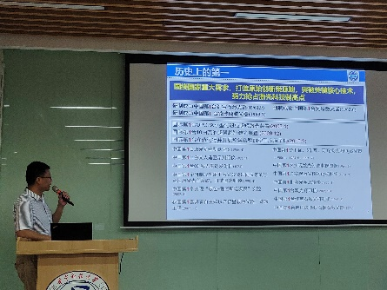
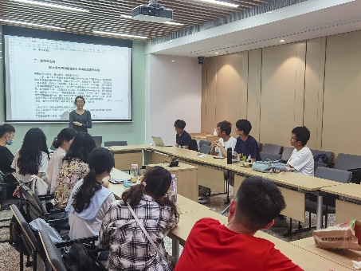
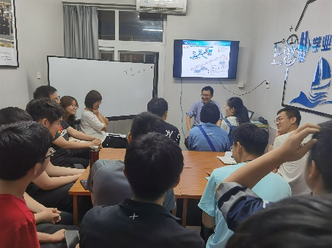
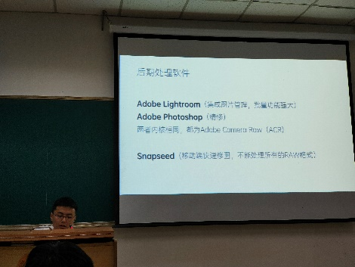




活动介绍
技能get坊
简介：是由学业部主办、以帮助学生成长为导向的专题讲座活动。内容涉及学业指导、生活常识、成长导航以及学术沙龙。
目的：帮助同学们拓宽思维、开阔视野，提高文化素养，为大学生活的方方面面答疑解惑
——百场导航
导师面对面
简介：活动会邀请到学校教授、学术大牛与同学们面对面交流学术。
目的：为同学提供与老师、教授接触的机会，让同学们更了解自己专业的未来前景、应用范围与科研方向，为同学未来的科研生活提供帮助指引。
百场
导航
导师
面对面
成长
交流会
技能
get坊

Slide 9
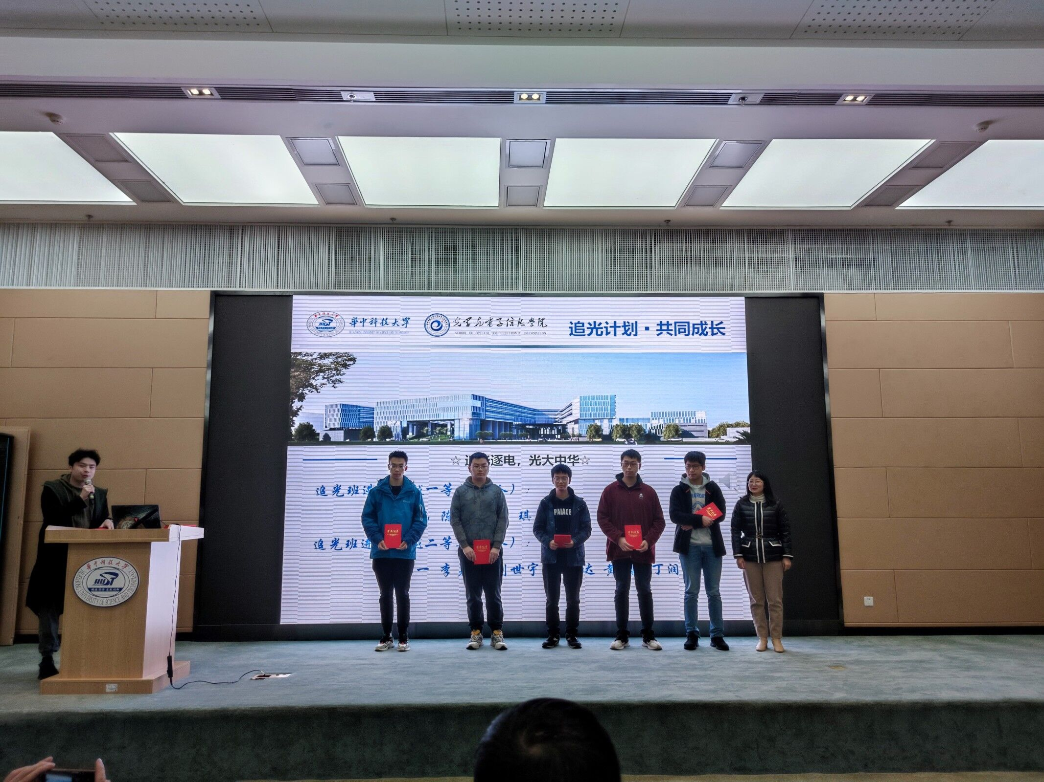
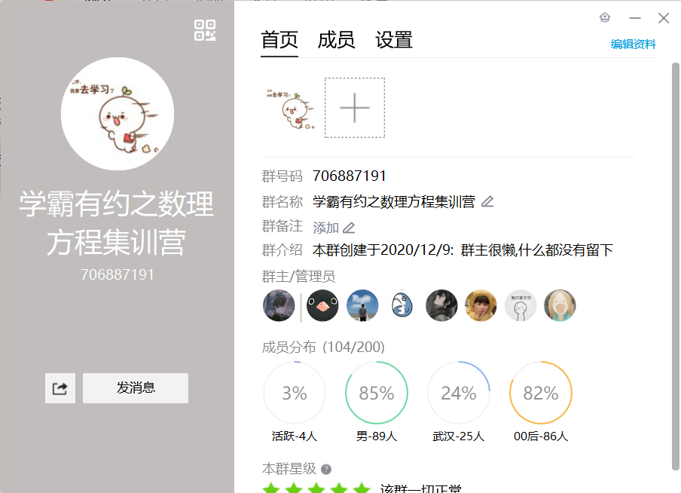
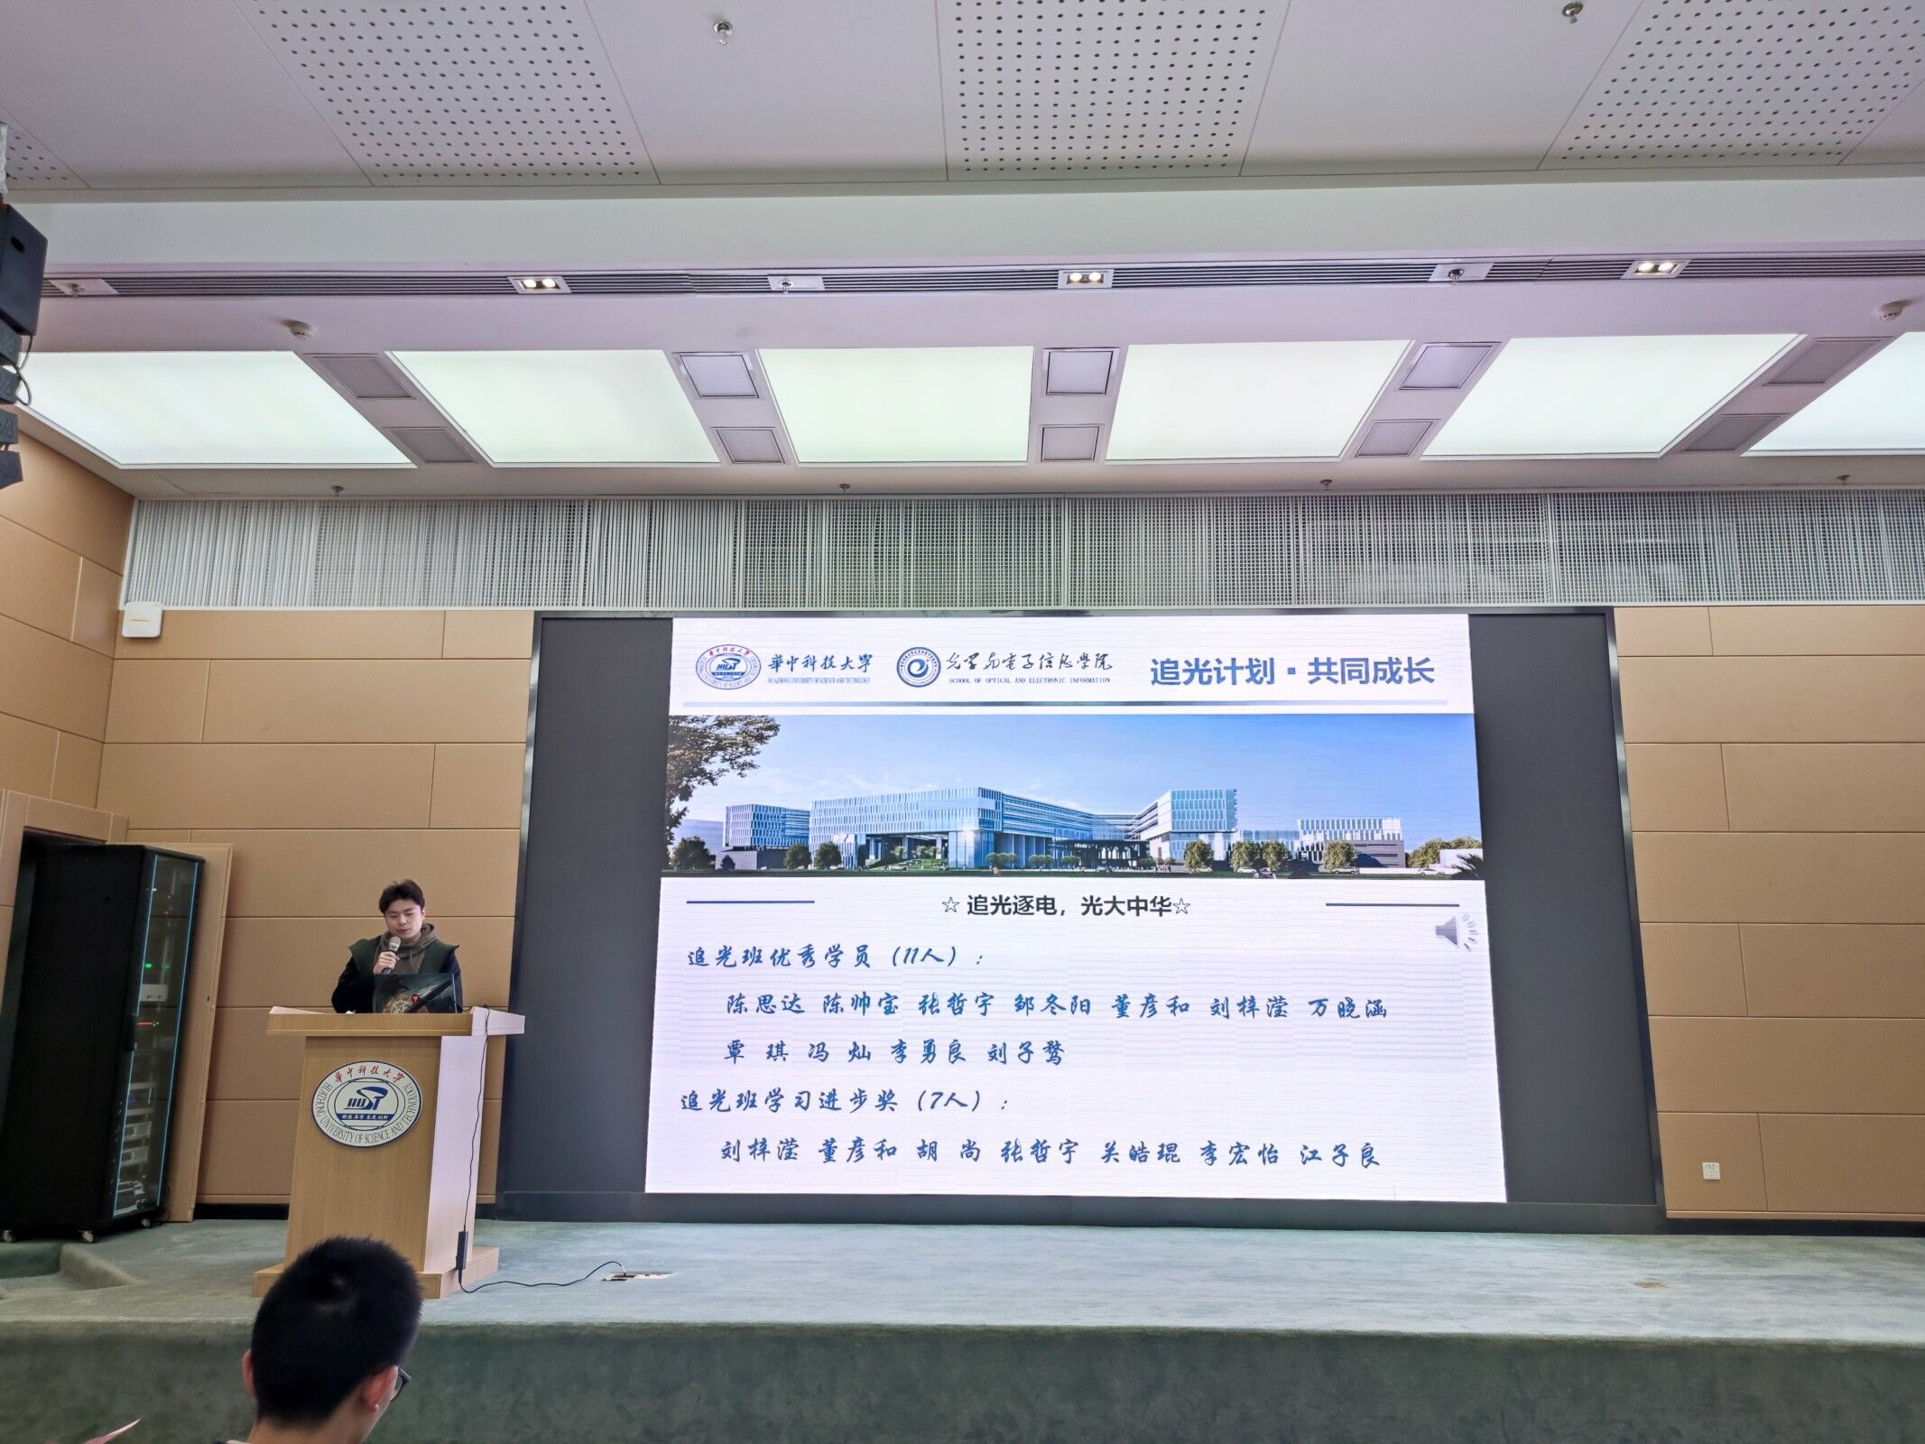
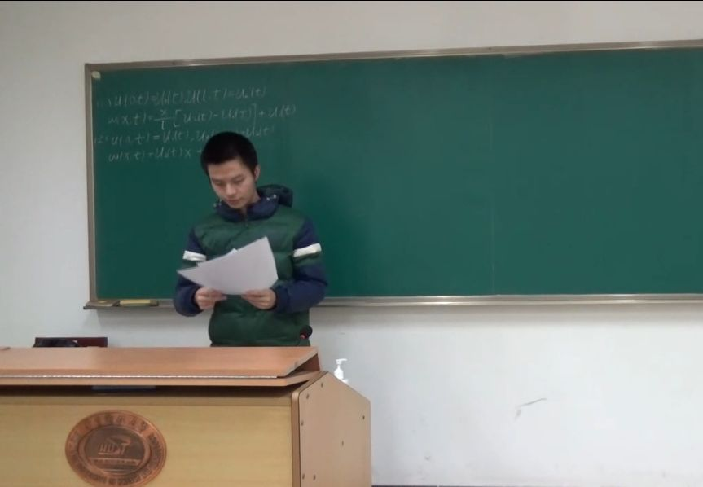
活动介绍
——学霸有约、追光班
学霸
有约
追光班
邀请成绩优异的同年级同学或是学长学姐，一对一面对面的解决同学在学习上的疑惑
定期组织学业有困难的同学集体自习，安排人员进行签到管理，以及学霸现场答疑

Slide 10
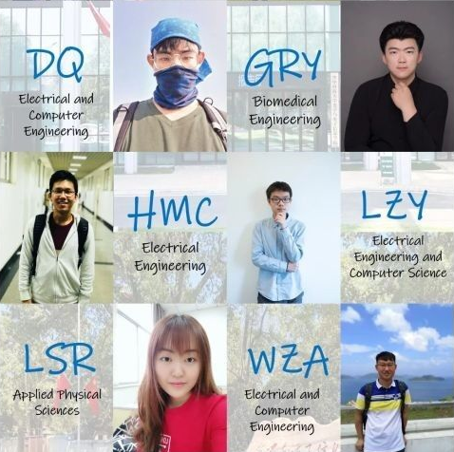
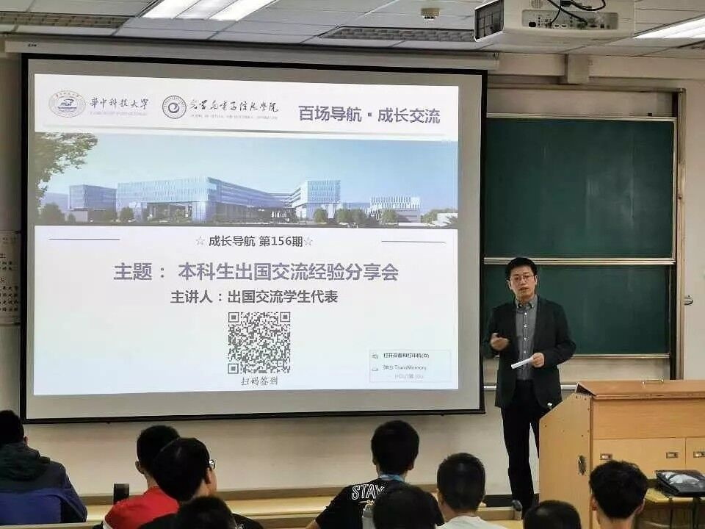
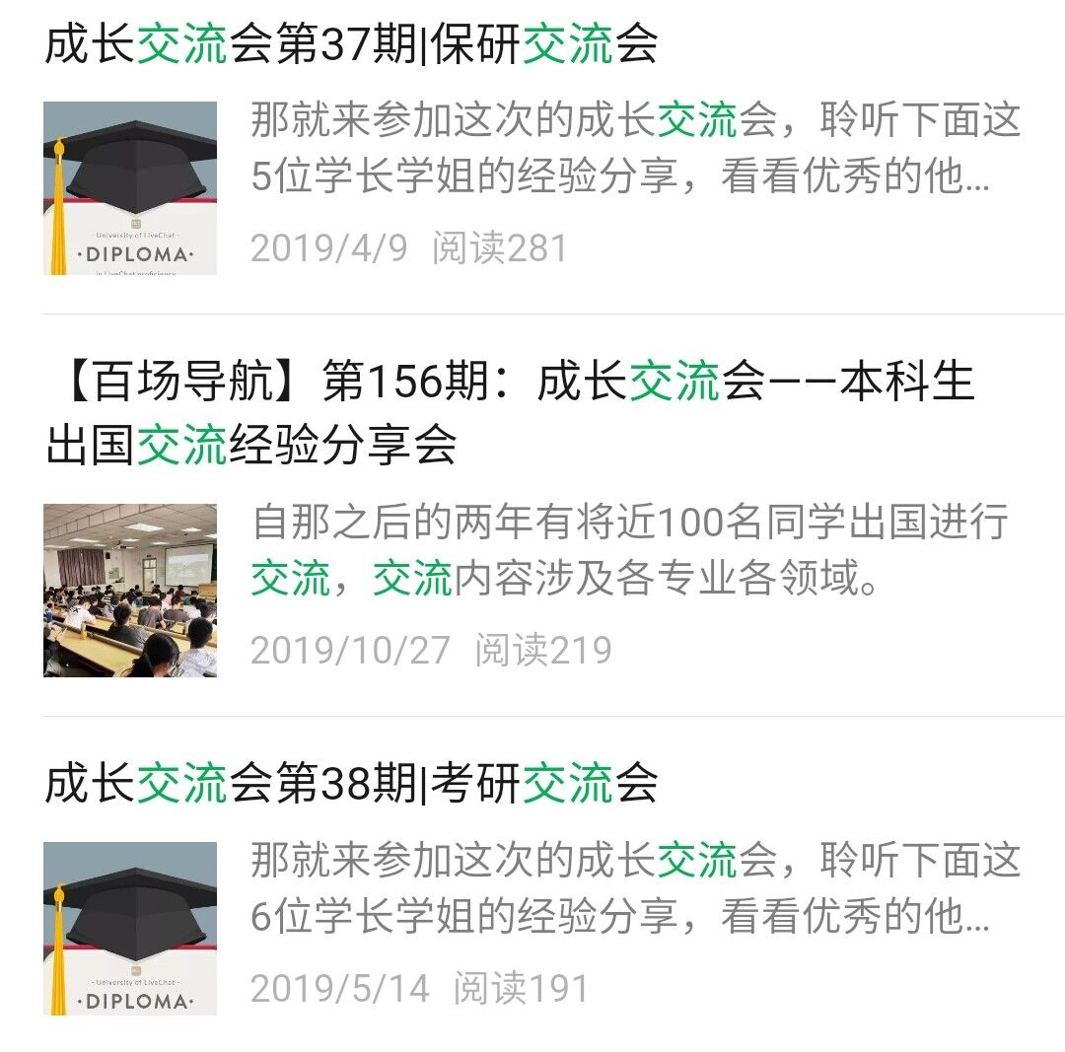
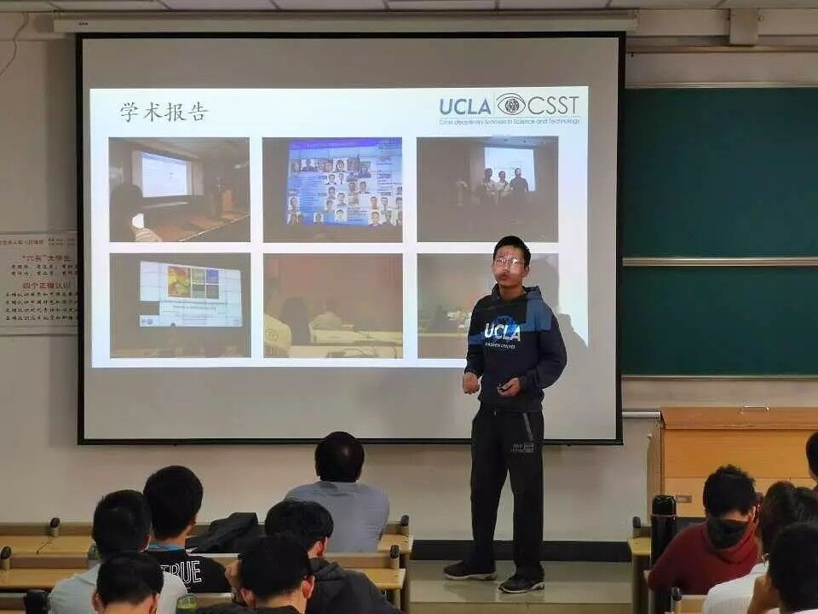
活动介绍
——考前交流会、出国留学交流会
考前
交流会
出国
留学
交流会
临考前邀请学长学姐为大家分享复习经验和考试技巧
邀请优秀学长学姐分享保研名校经历，以及如何申请国外留学

Slide 11
2021.9
学业发展中心
课程部

Slide 12


部门简介
主要任务：
帮助同学提高成绩，营造良好学习氛围
主要活动：
点睛课堂、学霸笔记等
主要贡献：
课程部在学习方面对同学们帮助极大，点睛课堂更是考前复习的一大帮手，受到了同学们的一致好评

Slide 13
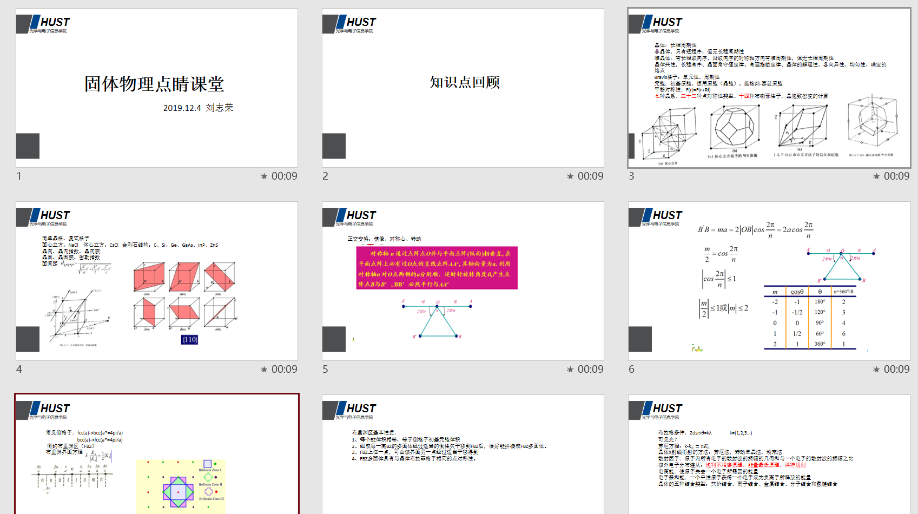
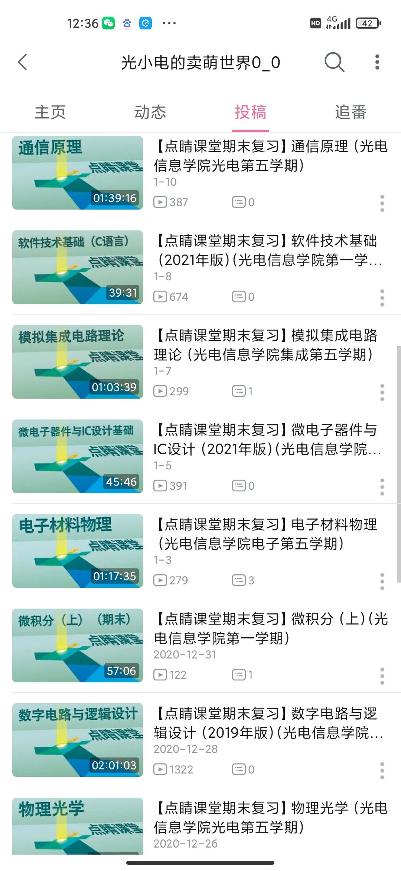
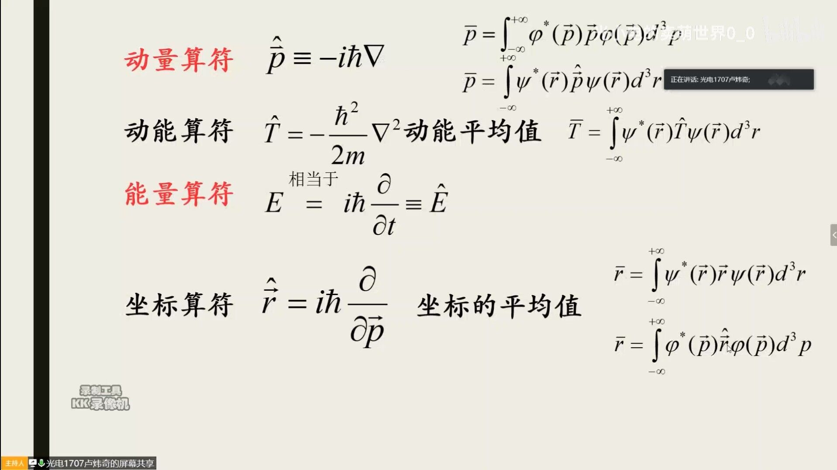
活动介绍
——点睛课堂
点睛课堂
简介：是由课程部主办、邀请高年级的学霸们讲解课程的讲座。一般在接近期末时举办。
目的：帮助同学们更好的了解相关课程，帮助期末复习，提高考试成绩。

Slide 14
2021.9
学业发展中心
文宣部

Slide 15
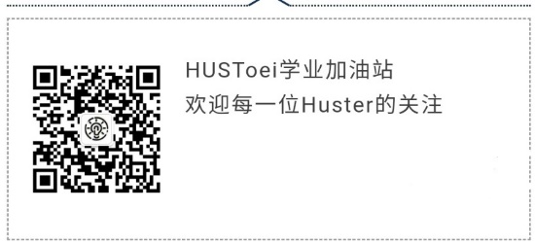
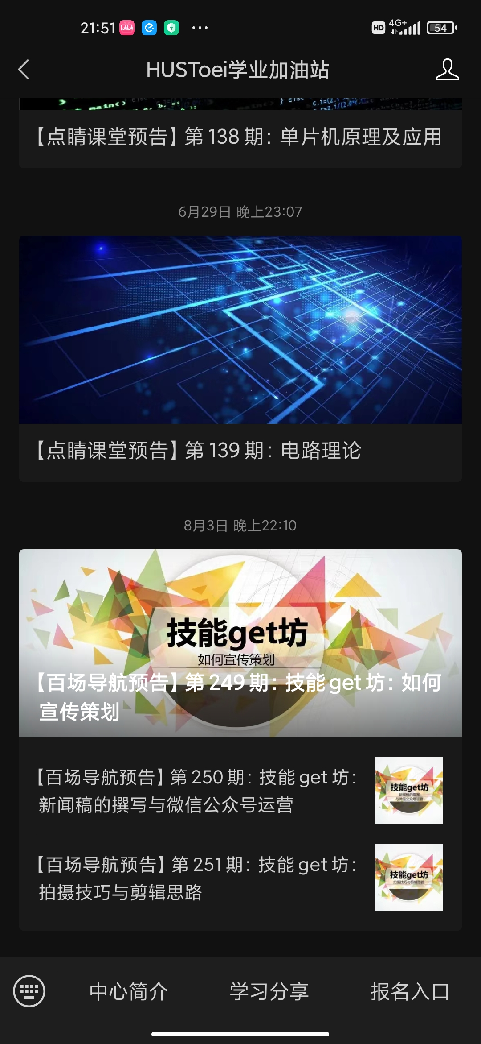
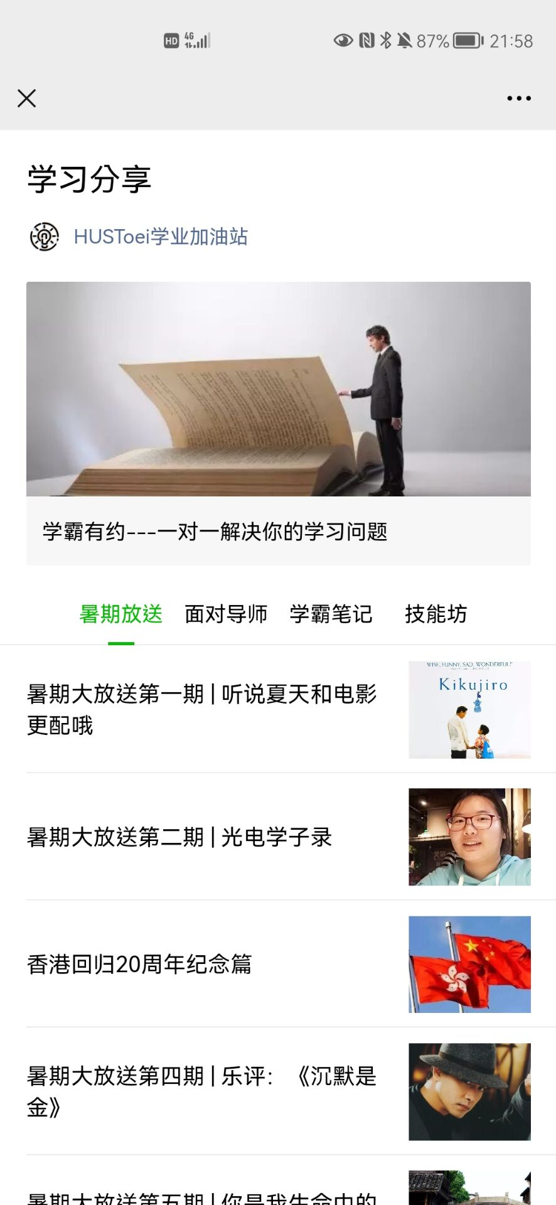

部门简介
主要任务
负责公众号HUSToei学业加油站的运营。公众号定期推送各种活动的推文，如百场导航、点睛课堂、学霸有约、成长交流会等。
主要贡献
文宣部本着为学生学习提供便利，打造良好学习氛围的初衷，承担着学业发展中心的宣传工作，为提高光电学子的学业水平不断努力。文宣部将学院的学术动态及时与学子们分享，发挥着不可或缺的作用。

Slide 16
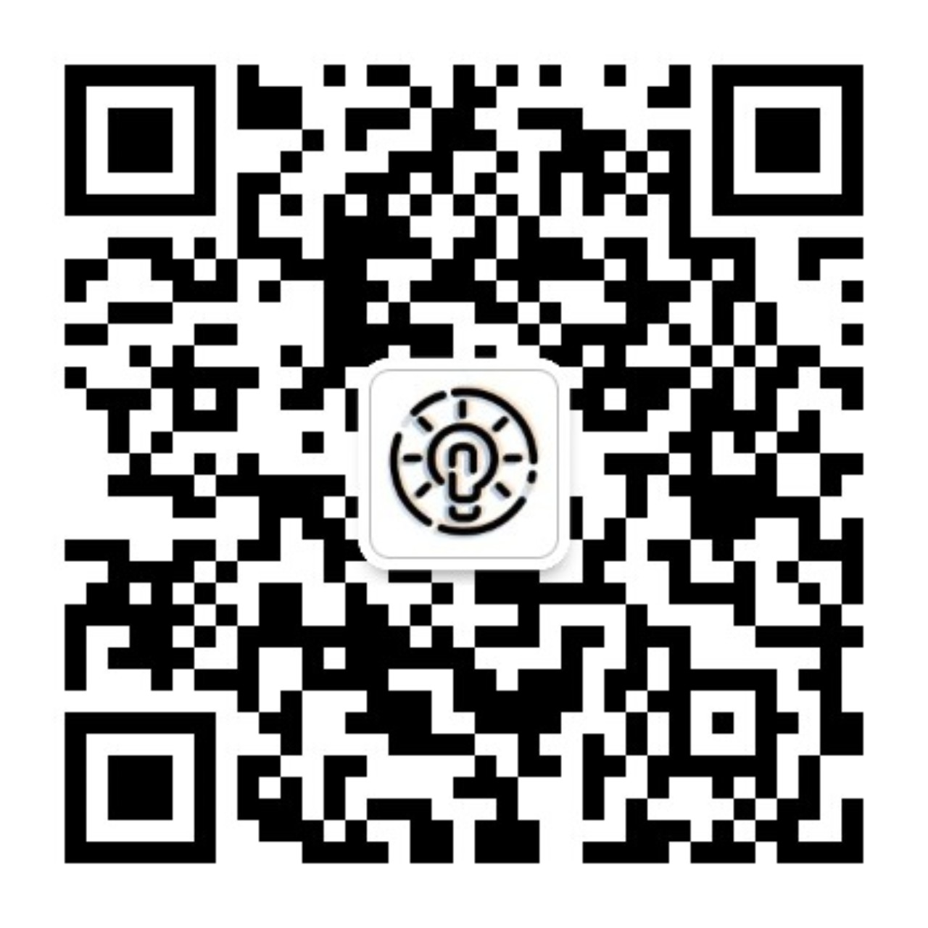
HUSToei学业加油站
公众号

Slide 17
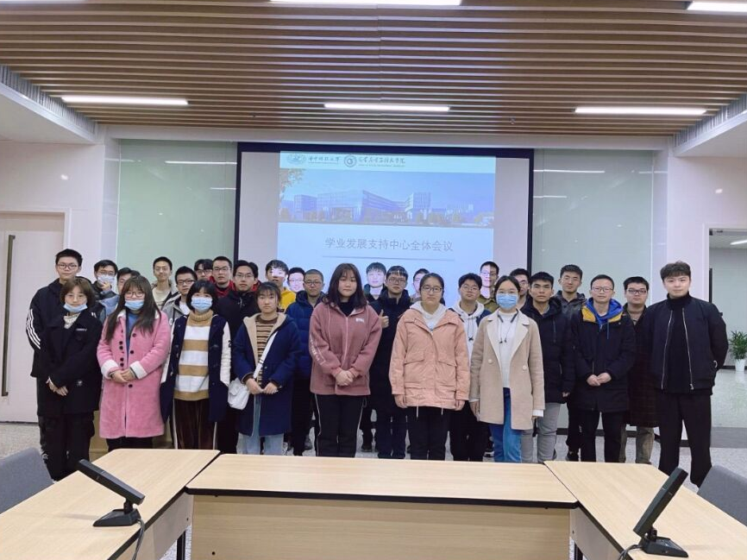
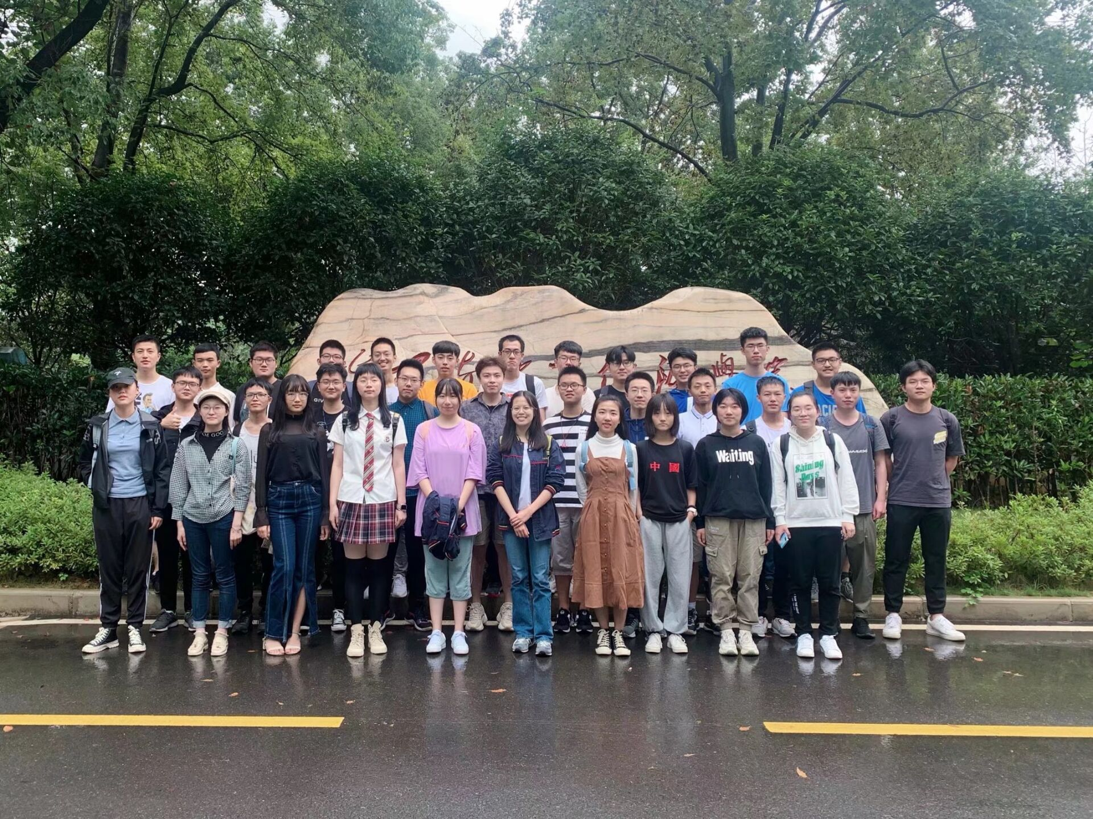
学业发展与支持中心大家庭

